Slide 1


青岛旅游指南

Slide 2

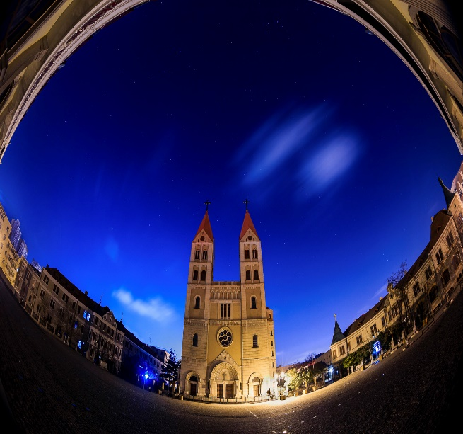
1
【 系统分析 】
2
【 流程图示 】
3
【 设计思想 】
4
【 测试演示 】
5
【 总结反思 】

Slide 3
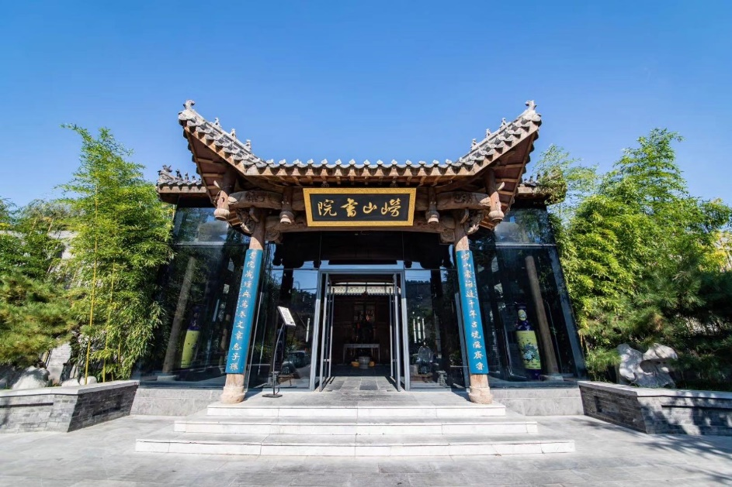
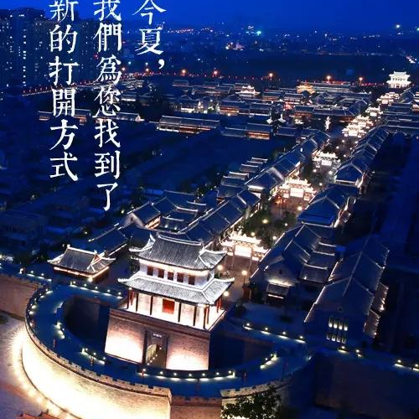
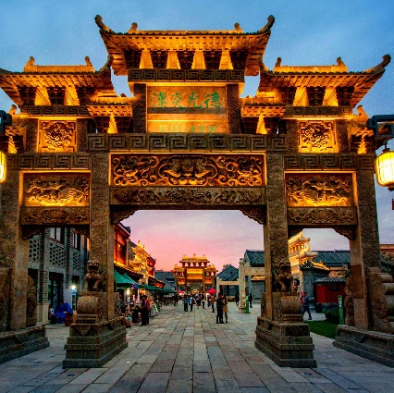

系统分析
1
设计一个地图导航程序，为用户提供信息查询服务

Slide 4
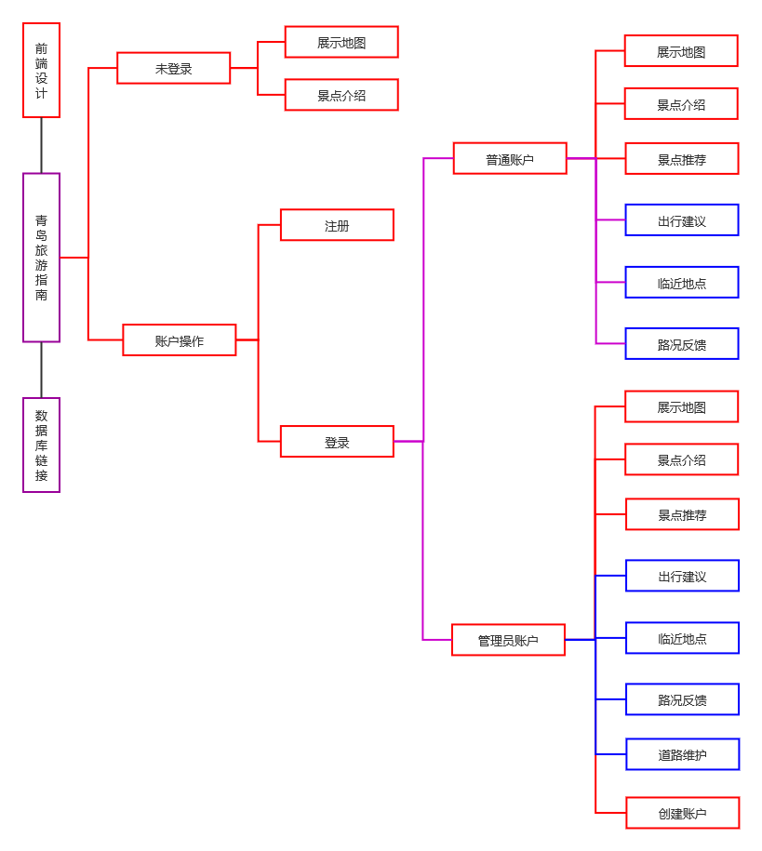
系统分析

Slide 5

02
流程图示

Slide 6
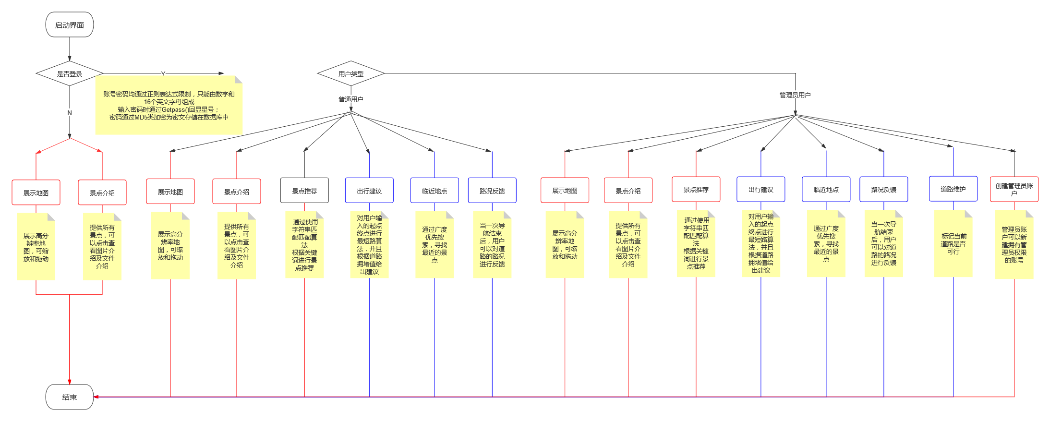
流程图

Slide 7
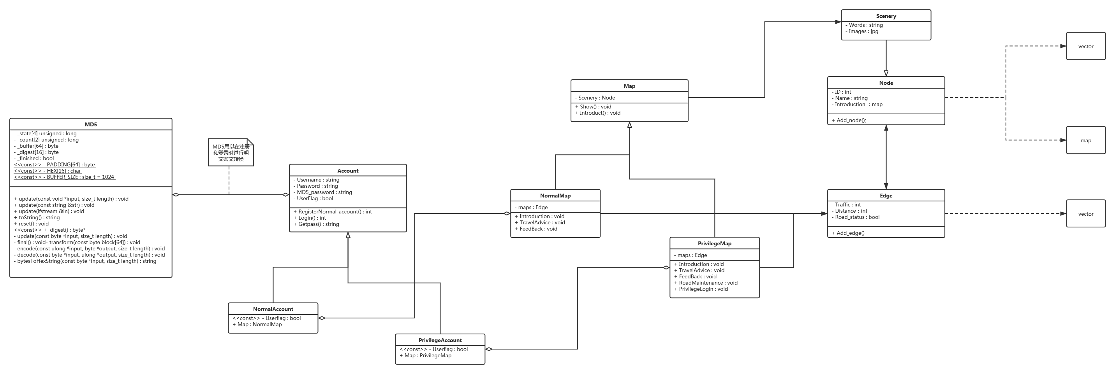
UML类图

Slide 8

03
设计思想

Slide 9
设计思想
登陆注册
展示地图
景点介绍
景点推荐
Qt Creator
正则表达式、MD5加密
Qt Designer
拖动、缩放
Map容器、文件读取
KMP

Slide 10
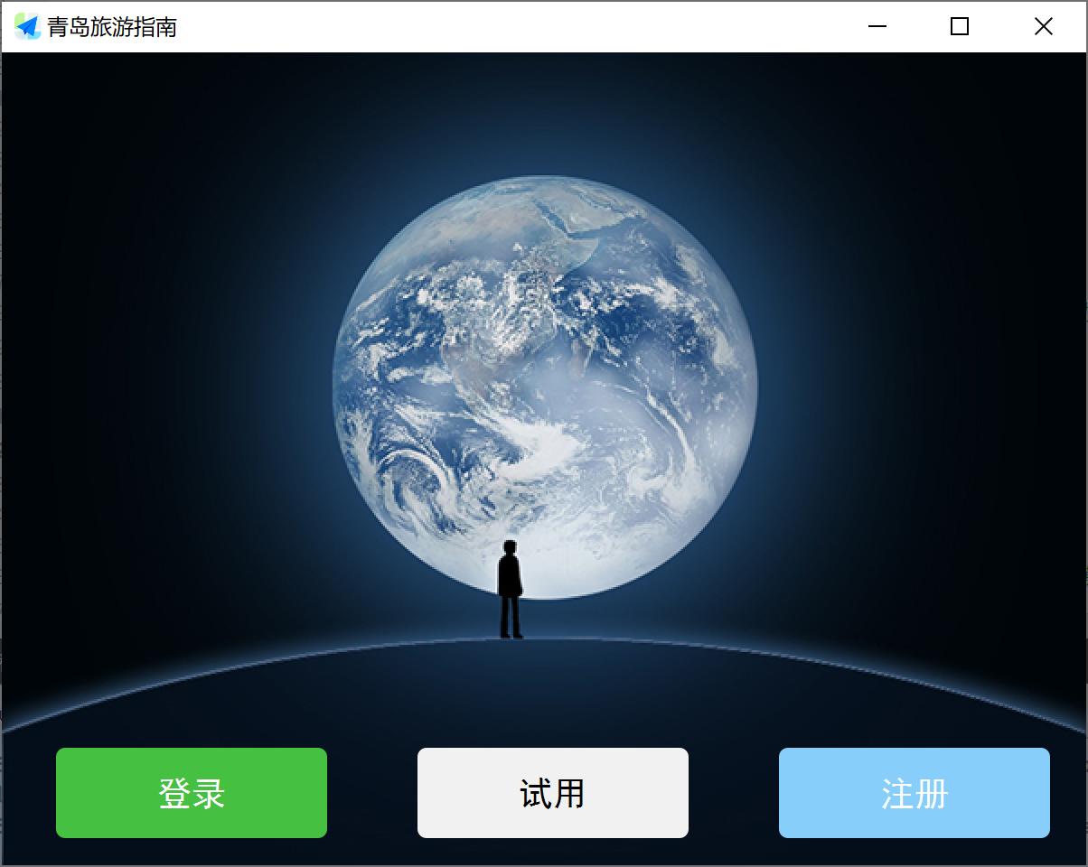
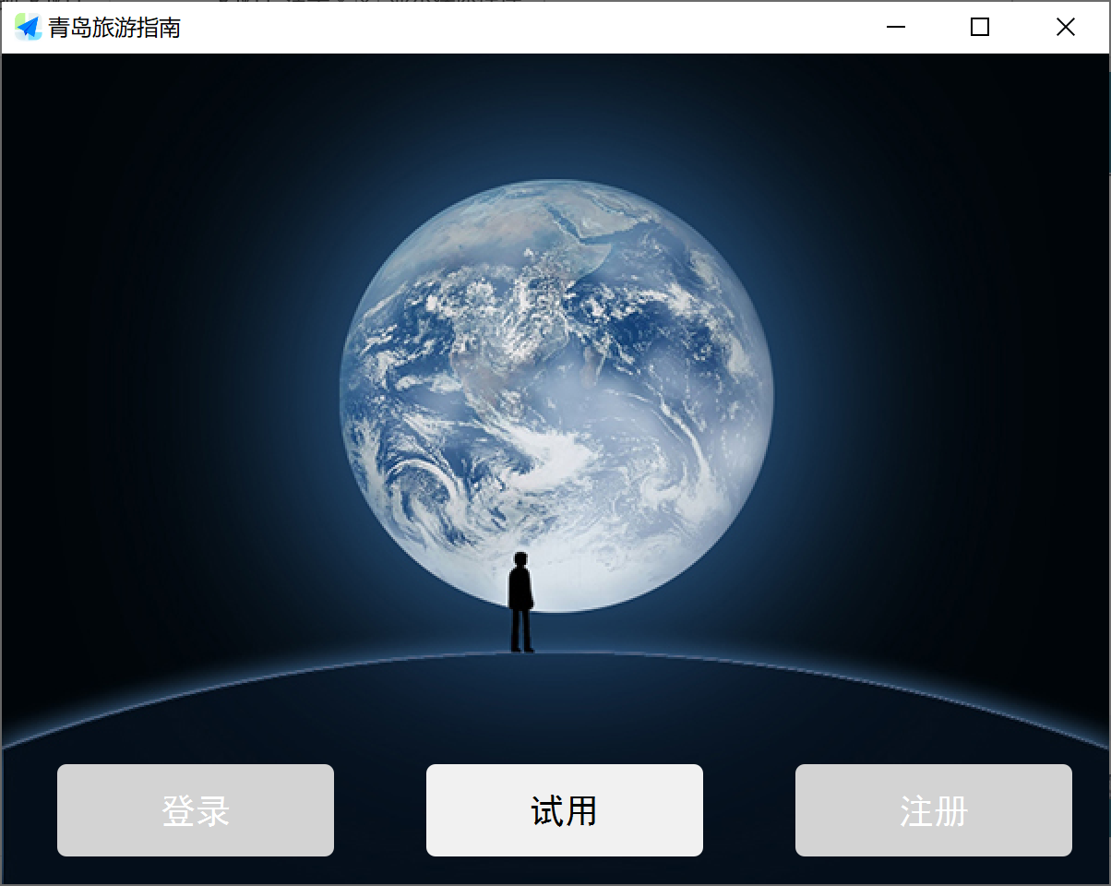
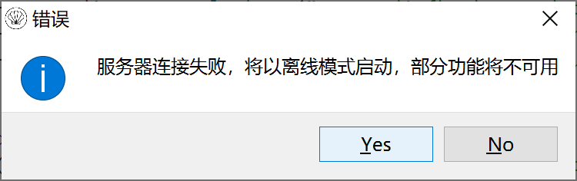
设计思想

Slide 11
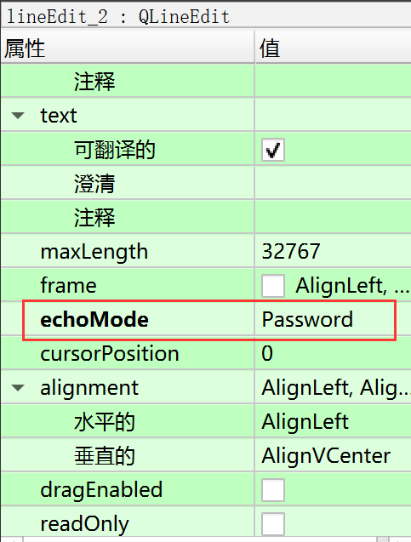
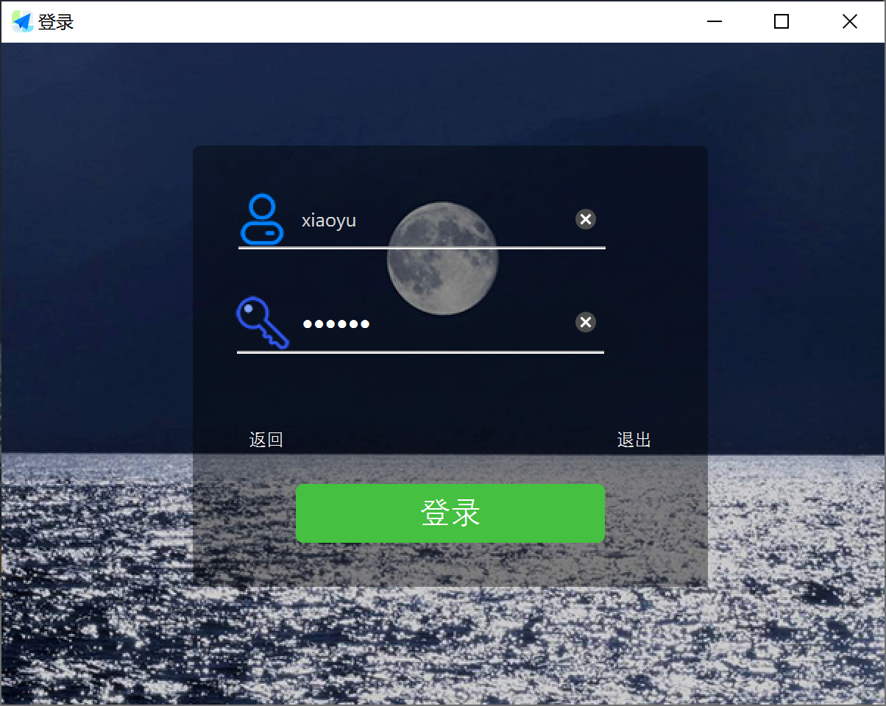
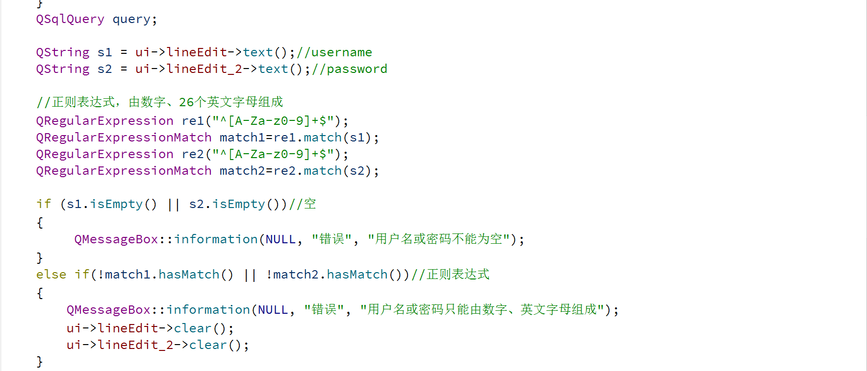
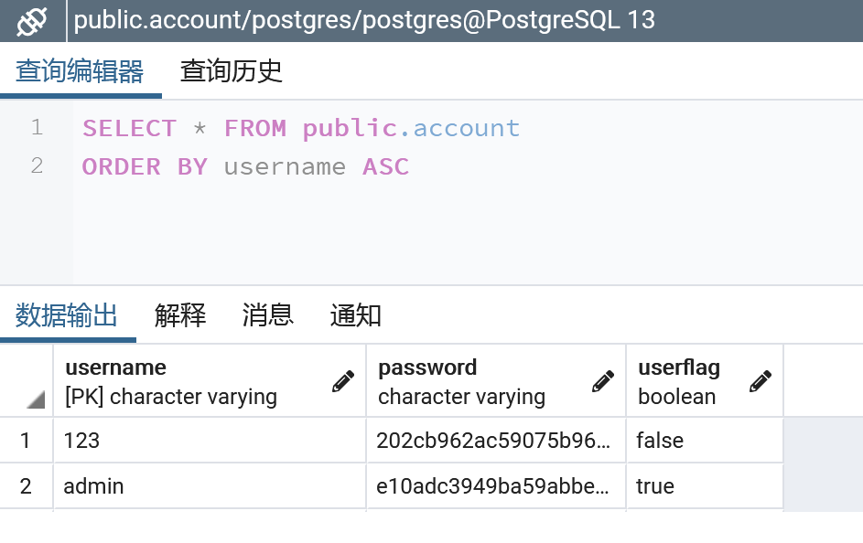
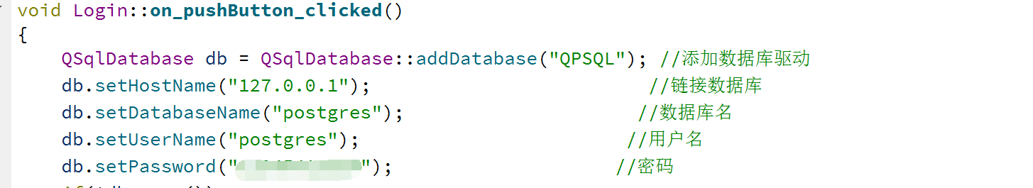
设计思想

Slide 12
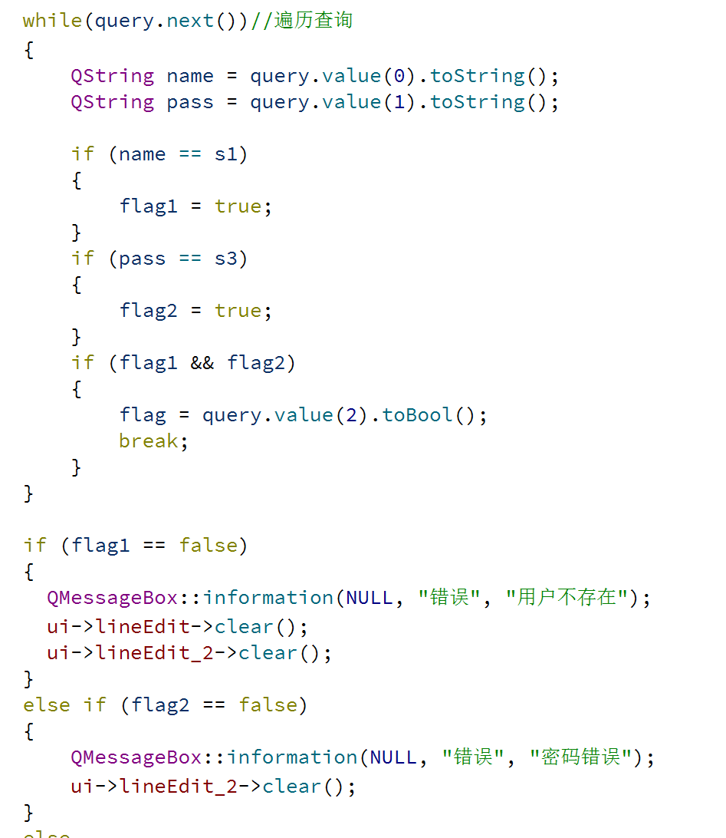
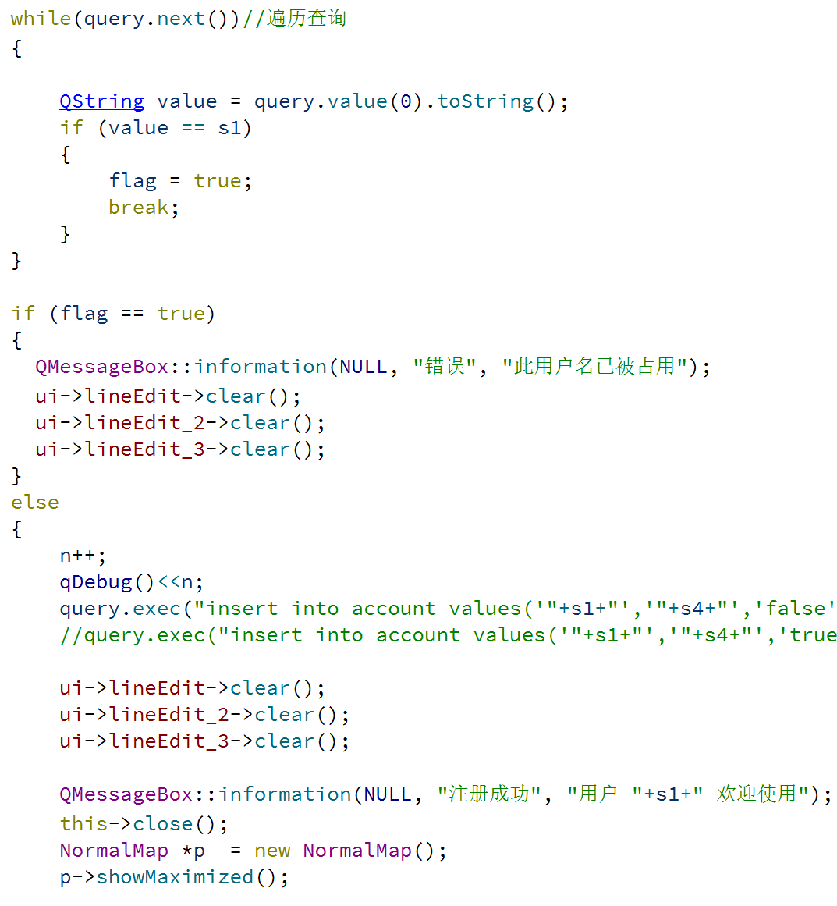
登录
注册

Slide 13
MD5
简述：
以每512位分组来处理输入的信息，且每一分组又被划分为16个32位子分组，经过处理后，算法的输出由四个32位分组组成，将这四个32位分组级联后将生成一个128位散列值（2^128个以上完全不同信息才可能成功）。
压缩+加密+hash

Slide 14
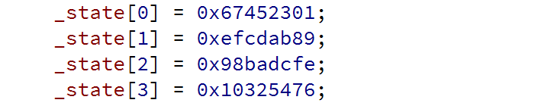
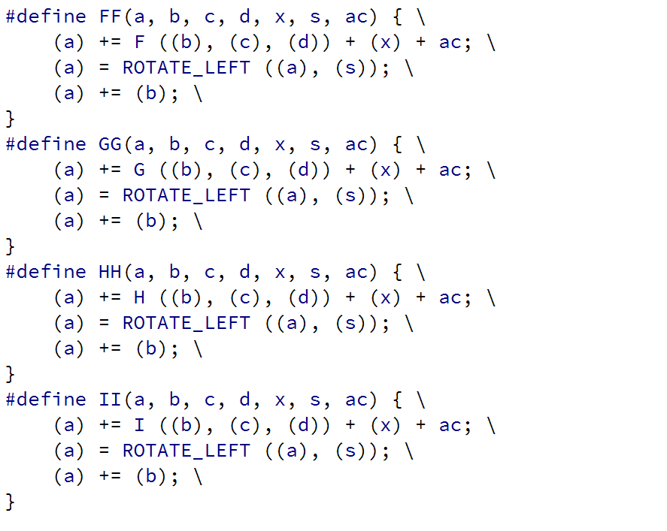
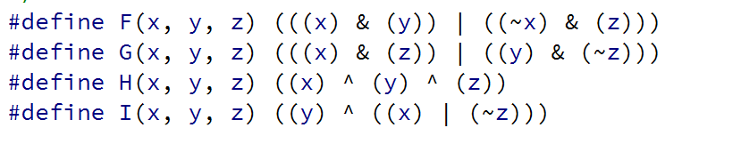
MD5
1.填充
将数据填充为（(N+1)*512-64）位大小的数据
2.补充
补充上原数据的长度，形成(N+1)*512位大小的数据
3.分组
每512位分成一组，每组里面包含16个32位
4.循环
进行（N+1）次循环，每次循环包含四轮

Slide 15
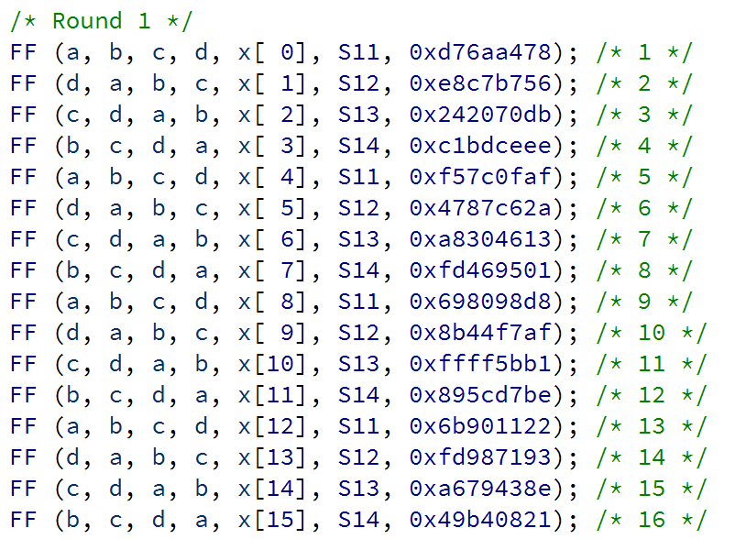
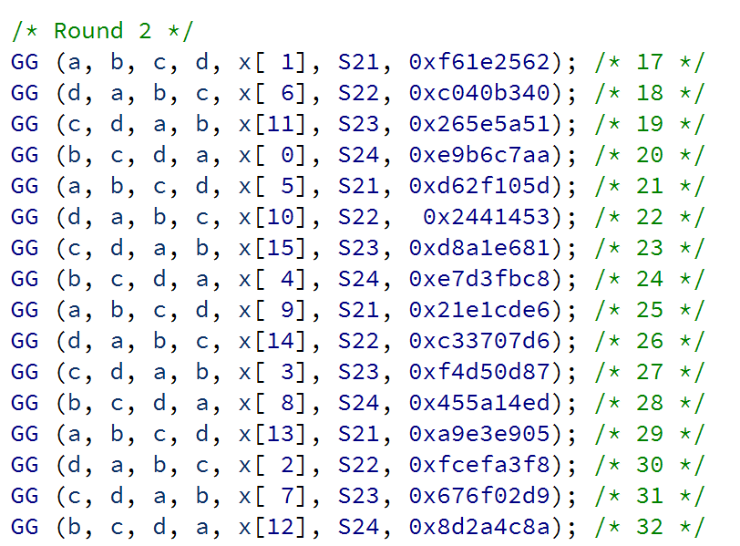
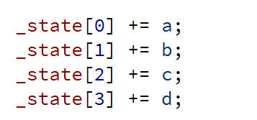
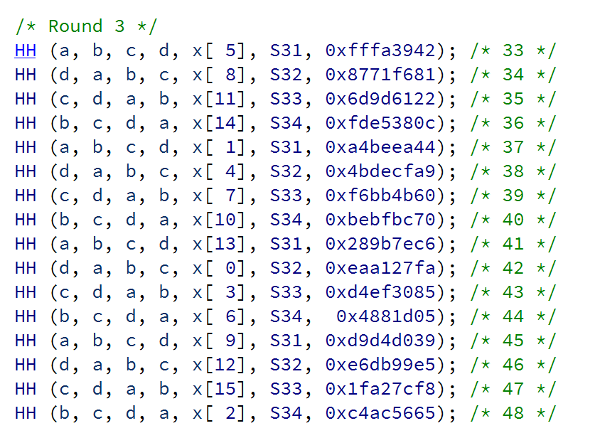
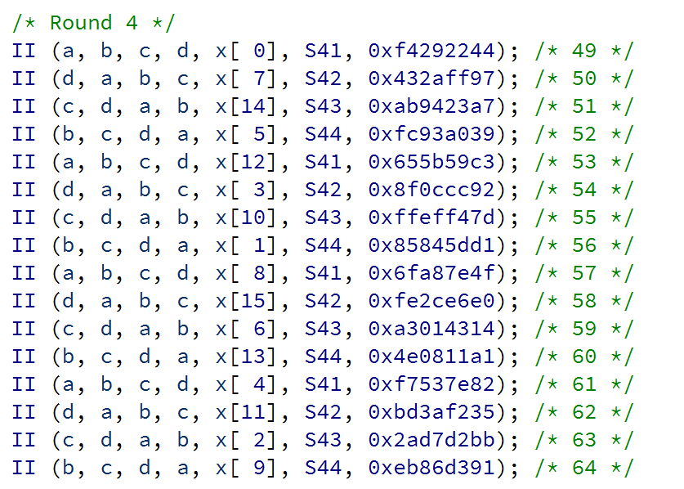
MD5

Slide 16
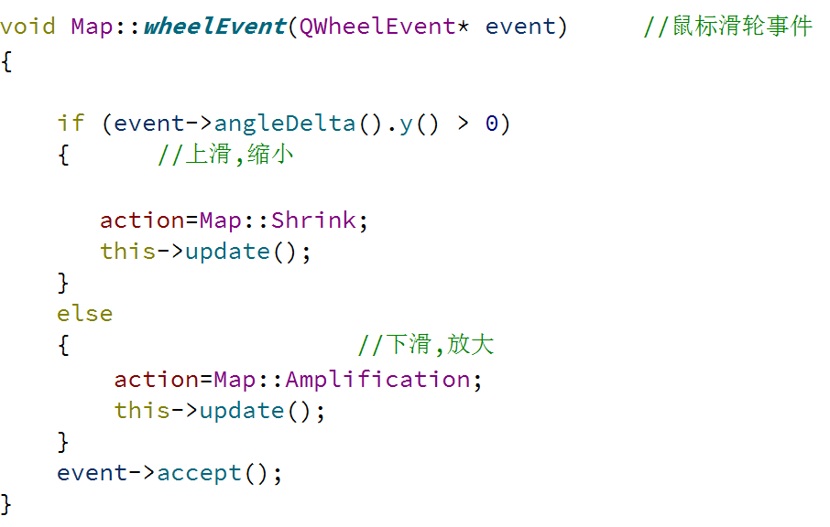
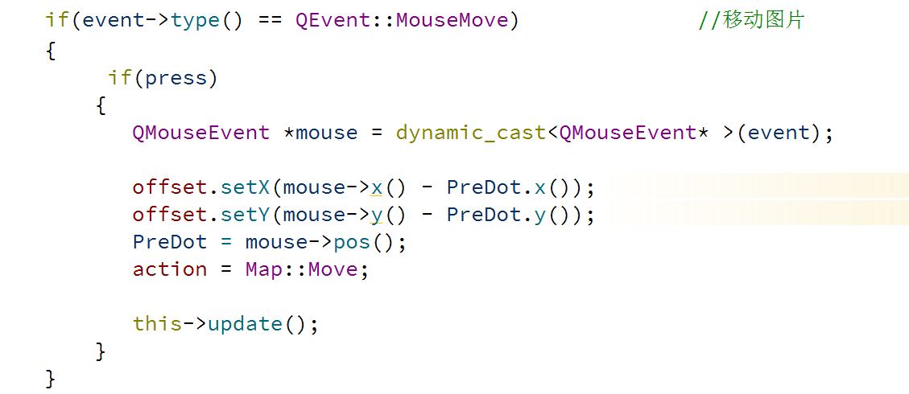
展示地图
①拖动、缩放图片等功能；
②Load的地图图片是一张高分辨率的大型图片，QImage也不适合，
Pixmap::load函数以加载图片(实际上就是将QImage转化为QPixmap过程)
⇒ Qt Designer并不适合实现此功能；
⇒ Qt Creator；
绘制画布，在画布上加载图片，绘制交互按钮

Slide 17
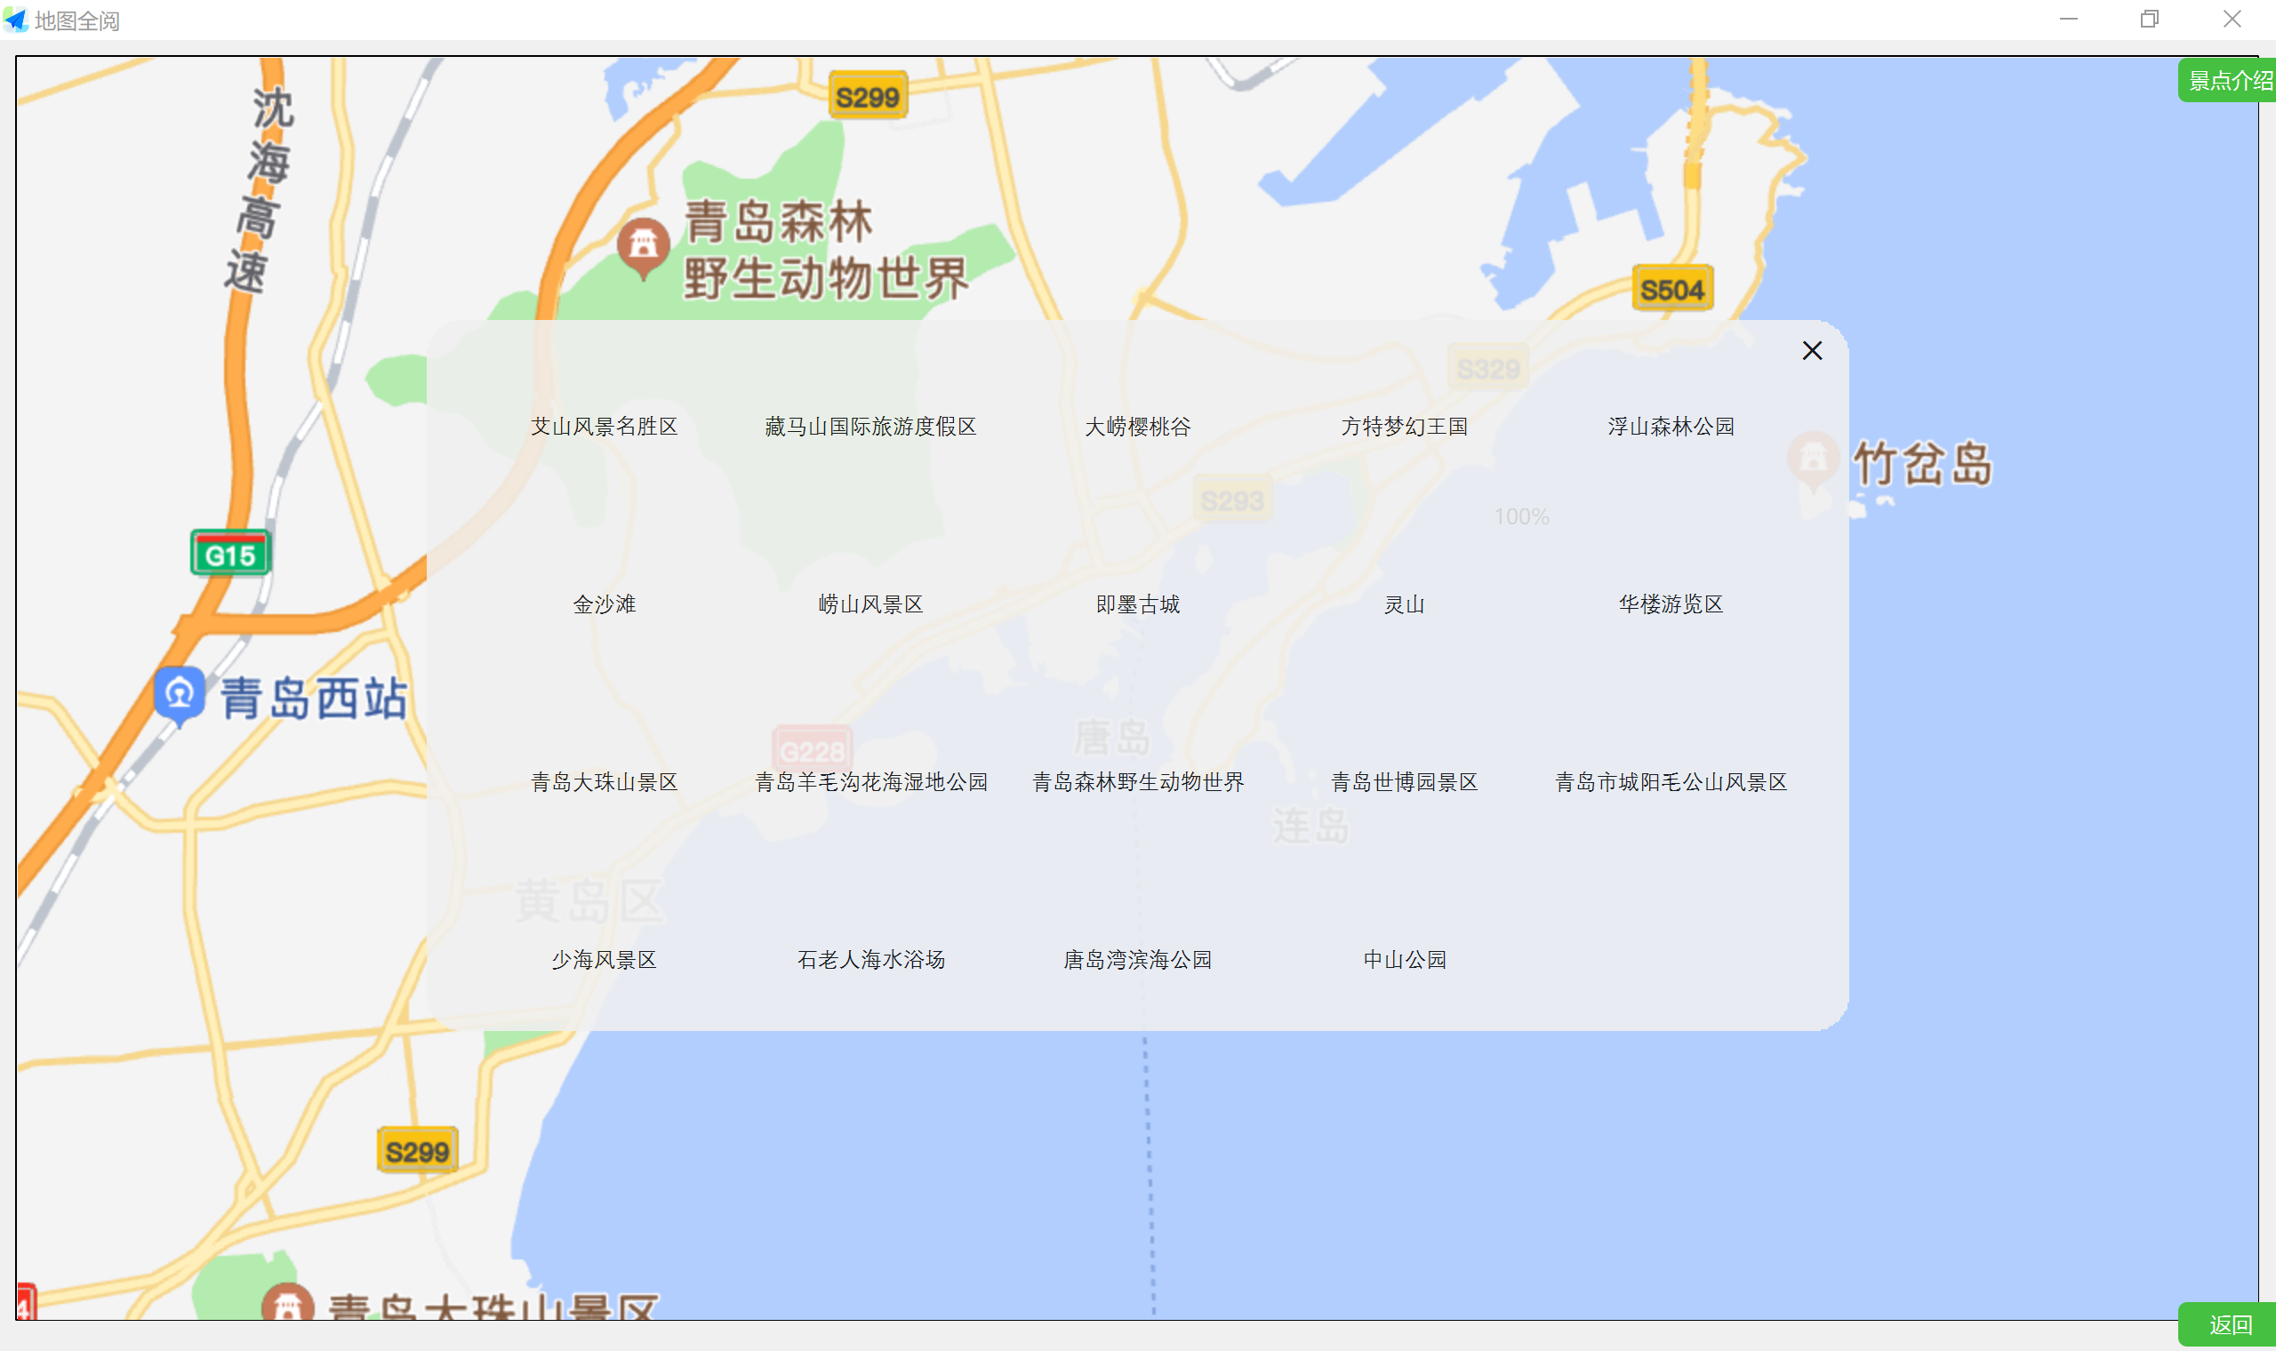
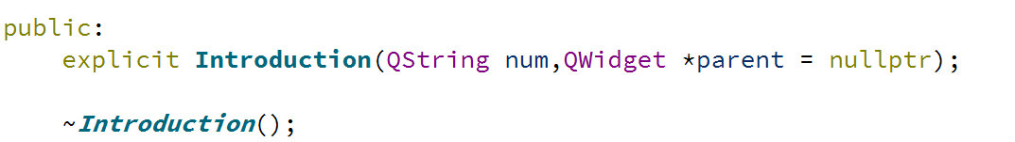
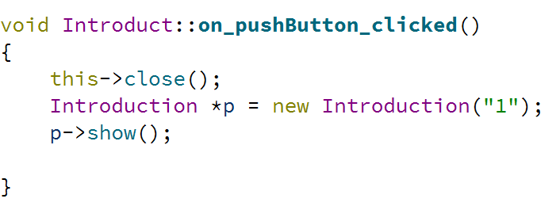
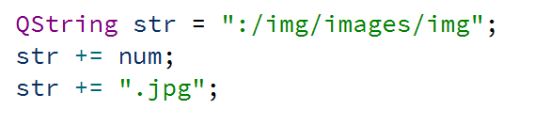
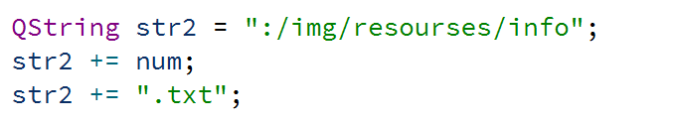
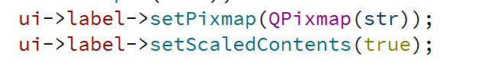
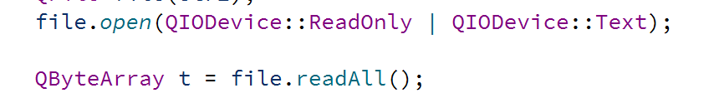
景点介绍
①新建一个类似悬浮窗的窗口，提供景点的选择，每个景点对应一个button；
②新建一个类提供景点介绍，构造函数中需要一个值来表示景点序号；
景点选择中每个button的槽函数都将调用此类，并传参，参数为当前button的序号

Slide 18
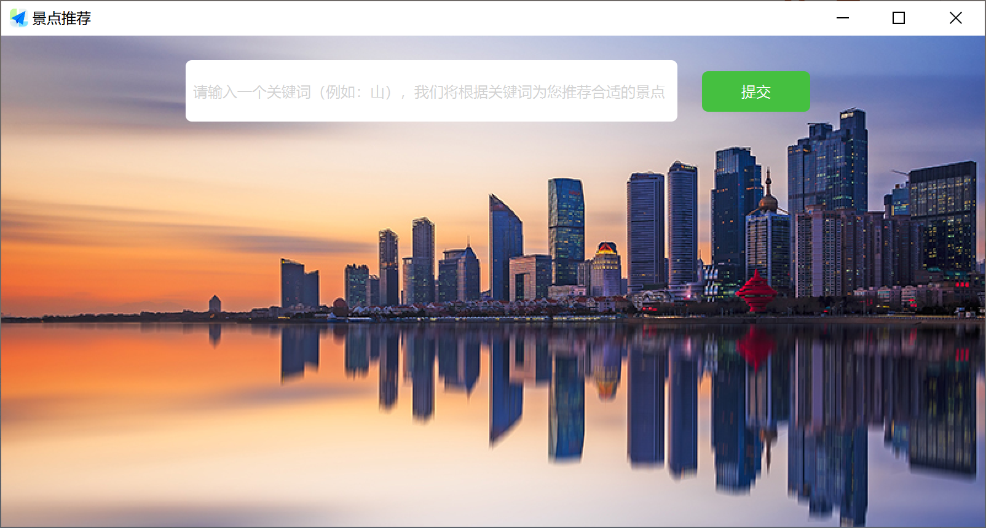
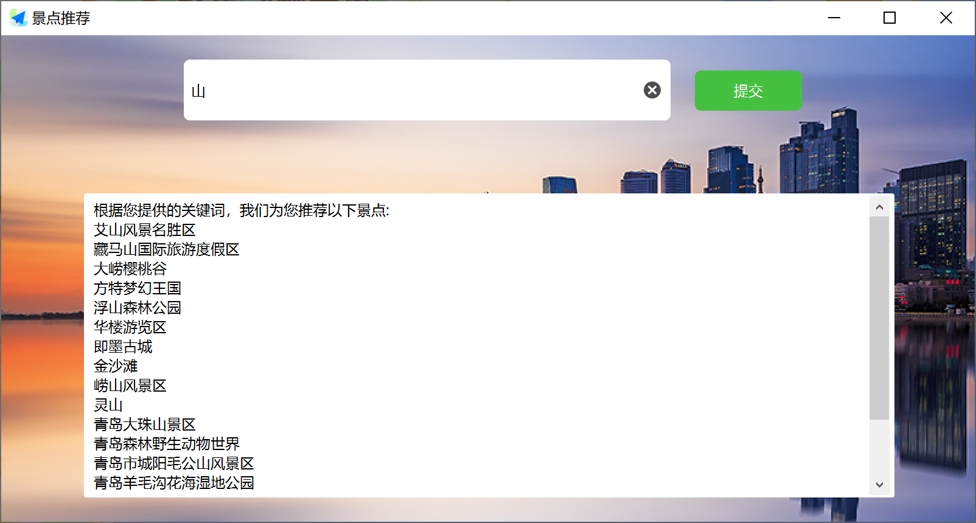
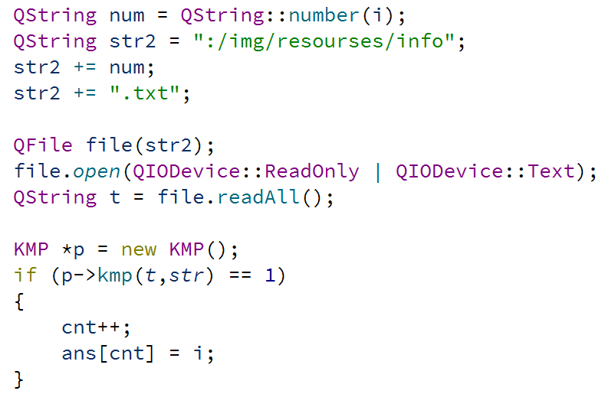
景点推荐

Slide 19

04
演示测试

Slide 20

05
总结反思

Slide 21
总结反思
创新特色：
1.采用Qt跨平台软件开发框架对C++源程序进行封装、前端图形化设计，使得系统交互性更强，功能更加全面；
2.采用MD5加密算法对用户信息进行加密，提高账户安全性；
3.链接PostgreSql数据库，用以存储账户信息，提高账户安全性；
4.账户密码均采用正则表达式限制，仅可由数字和字母组成；
5.地图展示编写鼠标滚轮、拖拽等事件，并且通过Photoshop合成出高分辨率的地图图片，使得系统可以将地图放大数倍；
6.景点介绍功能采用本地磁盘读写，使得系统不联网时也能够使用部分功能；
7.景点推荐功能采用kmp算法，对给定的关键字进行字符串匹配，灵活推荐景点；

Slide 22
我们在路上
结语篇

Slide 23
提问环节
标题
标题
标题
标题
标题

